Slide 1
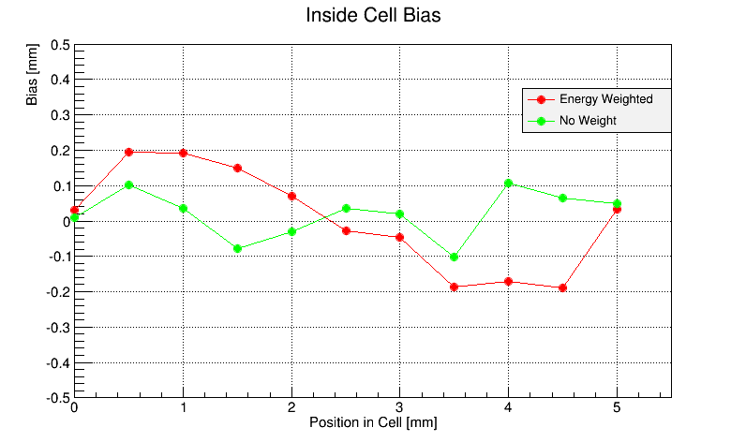
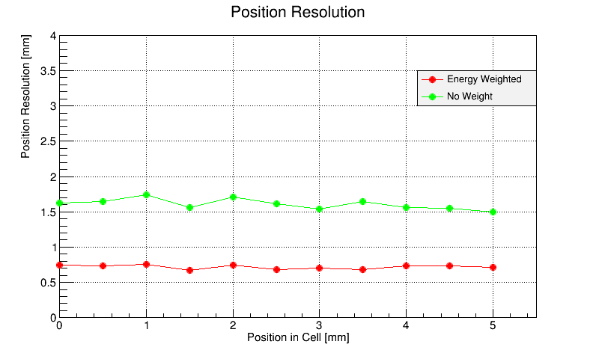
Energy Weighted 与 No Weight 对比
Cell Size 5mm，Thickness 2mm，50 Layers
50GeV Photon
从作图可以看出，No Weight 的Bias确实比Energy Weight要小，但Energy Weight的最大偏差应该在0.2mm左右，树正你可以检查一下你的程序，看看是否在计算偏差时多除了个系数。
从右图可以看出，No Weight 的位置分辨肯定是要差一些的。

Slide 2
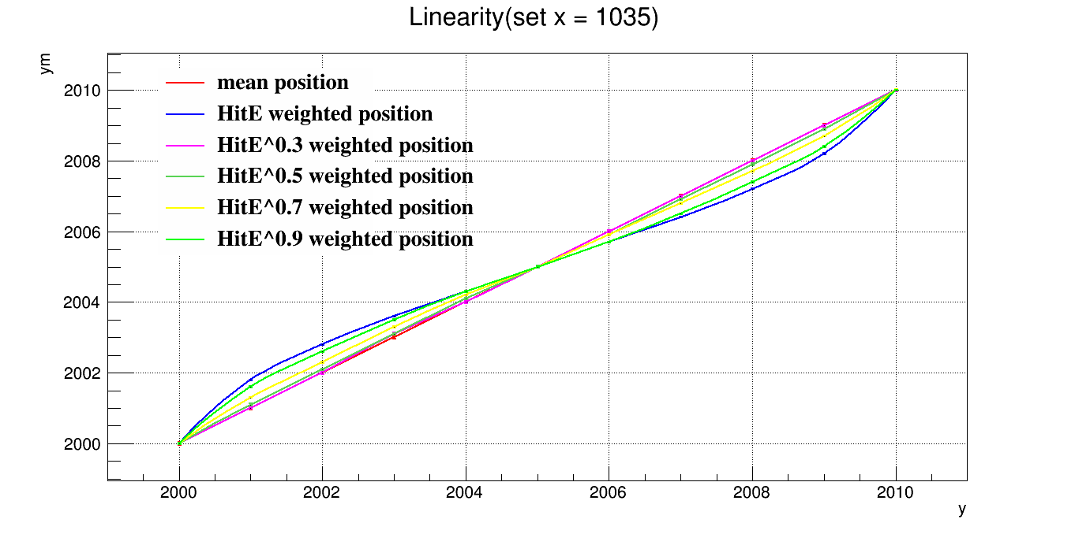

Slide 3
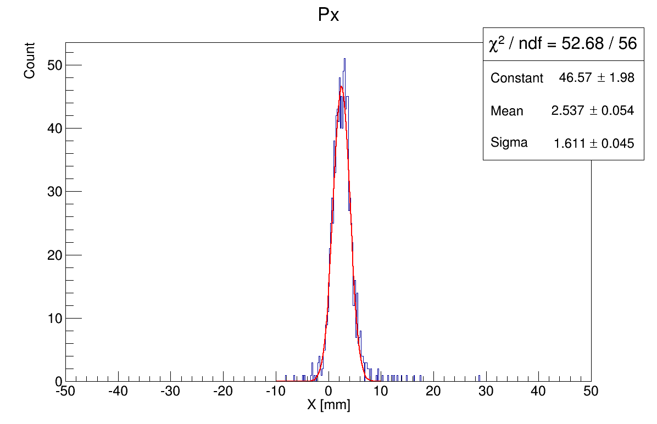
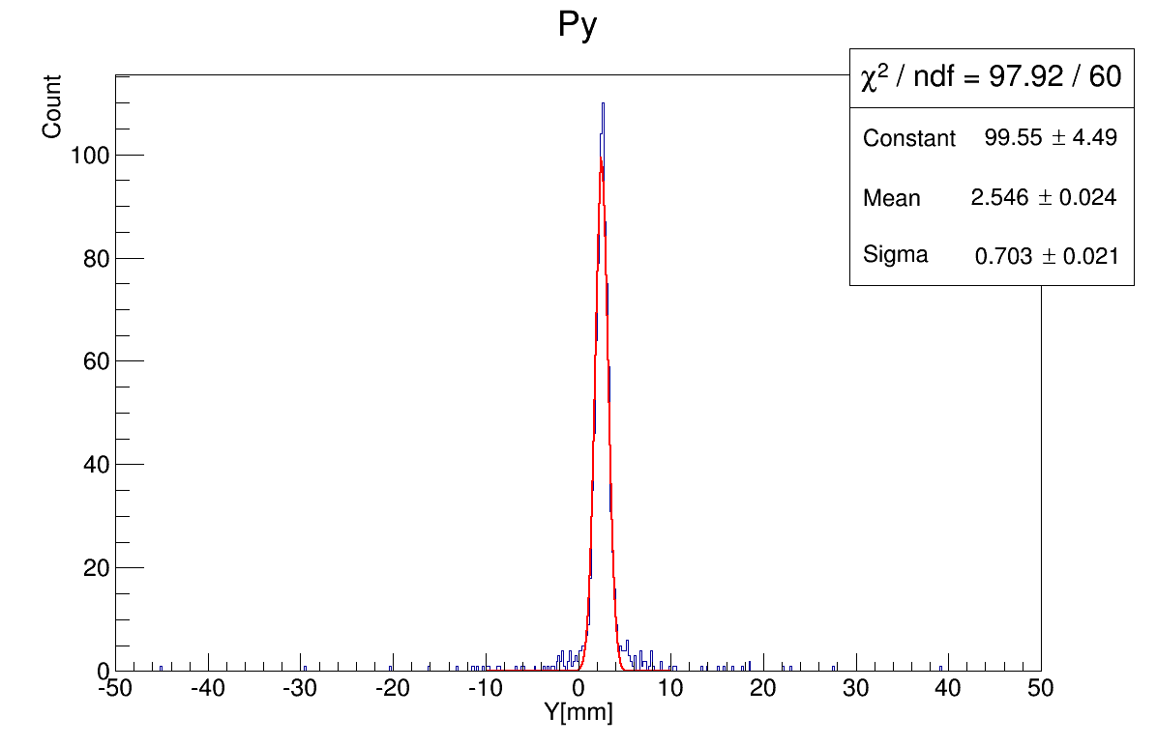
拟合结果对比
左右两图为同一组数据
击中Cell中心位置
左图X方向只用Hit数确定位置，右图Y方向加上了能量权重
可以很明显发现右图位置分辨率更高

Slide 4
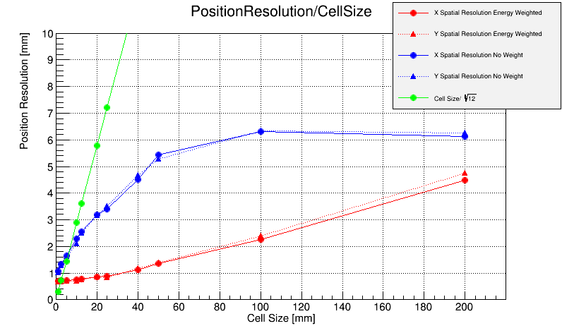
不同Cell Size 对比
Thickness 2mm，50 Layers
50GeV Photon
击中位置为四个Cell的顶角

Slide 5
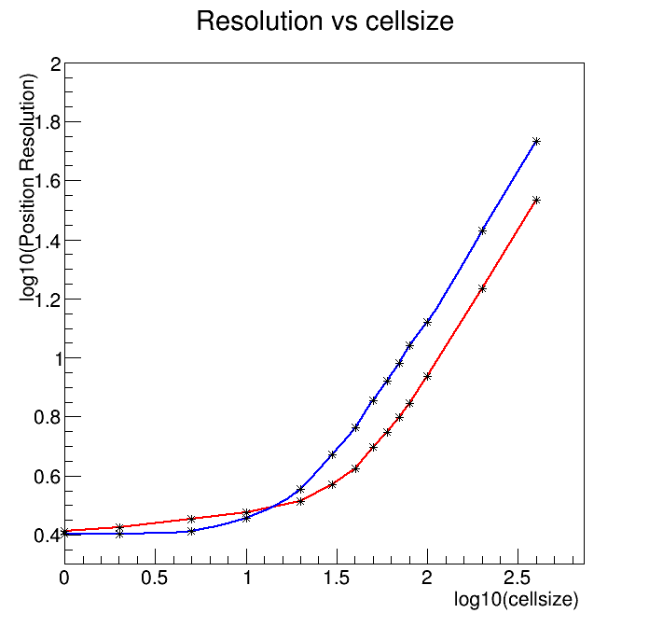
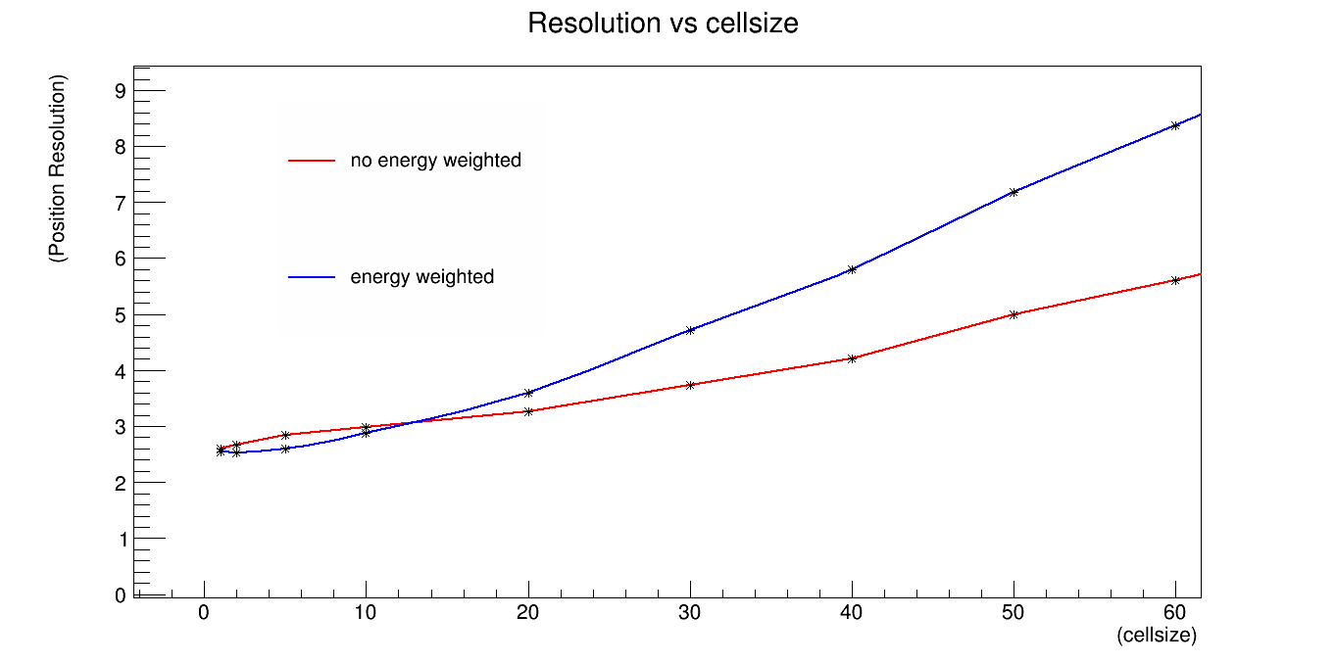
1GeV光子，4.6mm thickness，240layers

Slide 6
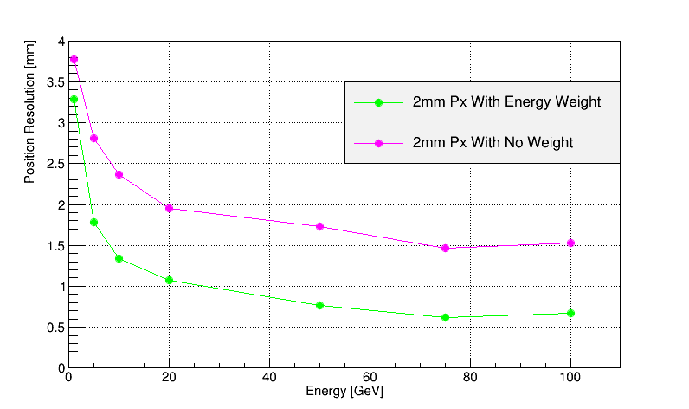
不同能量对比
Cell Size 5mm，Thickness 2mm，50 Layers
Photon
击中位置为四个Cell的顶角

Slide 7
